Slide 1


گزارش هفتگی گروه مالی کیمیا مس ایرانیان
شماره 33
منتهی به 24 اسفندماه1403

Slide 2

بخش اول
بازار سرمایه

Slide 3
شاخص کل
بازدهی از ابتدای سال | 17.0%
بازدهی هفته اخیر | -3.6%
بازدهی یک ماه گذشته | -4.2%

Slide 4
ارزش معاملات

Slide 5
میانگین ارزش معاملات هفتگی و ماهانه

Slide 6
میزان ورود و خروج پول
میزان ورود پول از 17 اردیبهشت سال 1402 (میلیون ریال) | -938,278,303
میزان ورود پول از ابتدای سال 1403 (میلیون ریال) | -368,405,553
میزان ورود پول هفته اخیر (میلیون ریال) | -33,827,081
میزان ورود پول ماه اخیر (میلیون ریال) | -100,884,302

Slide 7
روند ارزش دلاری بازار

Slide 8
روند دلار نیمایی و دلار آزاد

Slide 9
اختلاف دلار نیمایی و دلار آزاد

Slide 10
نرخ بازدهی تا سررسید اوراق

Slide 11
بخش دوم
تغییرات قیمت جهانی مس و سایر کالاها

Slide 12
قیمت های جهانی
نام کالا | آخرین نرخ | %W | %M | %Y
سنگ آهن 62% CFR چین | 105 | 3.1 | -1.9 | 4.7
پلی پروپیلن تزریقی FOB خلیج فارس | 1,026 | 3.0 | 3.0 | -9.4
آلکیل بنزن خطی (LAB) FOB خلیج فارس | 1,520 | 2.4 | 5.6 | 7.8
اسلب فولادی FOB ایران | 404 | 1.3 | -0.3 | -14.5
متانول CFR چین | 301 | 1.0 | 2.2 | 0.5
پارازایلین FOB کره | 817 | 0.4 | -5.4 | -20.0
بلوم و بیلت فولادی FOB ایران | 415 | 0.0 | -0.6 | -13.5
ورق سرد FOB دریای سیاه CIS | 575 | 0.0 | 0.0 | -14.5
استایرن منومر داخلی چین | 1,004 | -0.9 | -3.3 | -12.3
اتیلن CFR جنوب شرق آسیا | 921 | 0.0 | 0.0 | -8.9
پلی اتیلن سنگین فیلم FOB خلیج فارس | 913 | 0.0 | 1.1 | -3.6
پلی وینیل کلراید (PVC) CFR چین | 720 | 0.0 | -0.7 | -8.6
MTBE FOB سنگاپور | 868 | 0.0 | -0.4 | -8.1
بوتادین CFR چین | 1,350 | 0.0 | -9.4 | -2.9
تولوئن CFR چین | 730 | 0.0 | 0.0 | -19.2
اتانول FOB رتردام | 728 | 0.0 | 1.2 | -1.1
دوده صنعتی FOB خلیج فارس | 855 | 0.0 | -6.8 | -10.0
پلی اتیلن ترفتالات (PET) FOB جنوب شرق آسیا | 865 | -0.6 | -4.4 | -9.4
بنزین پیرولیز FOB خلیج فارس | 565 | -0.9 | -7.5 | -6.9
پلی اتیلن سبک تزریقی FOB خلیج فارس | 1,115 | -1.0 | 0.7 | 10.1
ورق گرم FOB دریای سیاه CIS | 480 | -1.0 | -1.0 | -13.5
اوره پریل FOB خلیج فارس | 410 | -1.2 | -2.4 | 26.2
اکریلو نیتریل بوتادین استایرن (ABS) CFR چین | 1,390 | -1.4 | -2.8 | 0.7
پروپیلن CFR چین | 830 | -1.8 | -2.4 | -1.8
نفت برنت | 71 | -2.0 | -7.0 | -18.6

Slide 13
معاملات بورس کالا - صنعتی
نام کالا | آخرین نرخ | %W | %M | %Y
گندله سنگ آهن | 62,897,000 | 2.9 | 10.46 | 18.87
کنسانتره سنگ آهن | 43,593,736 | 1.8 | 3.57 | 9.95
شمش بلوم (150*150)5SP | 295,750,235 | 0.9 | 5.98 | 18.30
ورق سرد | 430,207,000 | 0.8 | -0.08 | 14.90
آهن اسفنجی | 177,127,000 | 0.6 | 3.39 | 14.13
ورق گالوانیزه | 477,770,000 | 0.2 | 5.46 | 7.62
شمش آلومینیوم | 2,410,341,000 | -1.5 | 10.29 | 55.95
سیمان | 15,942,471 | -19.7 | 6.07 | 42.04

Slide 14
معاملات بورس کالا - شیمیایی
نام کالا | آخرین نرخ | %W | %M | %Y
وکیوم باتوم | 292,482,417 | 4.1 | 14.59 | 40.66
روغن پایه | 515,544,430 | 3.2 | 0.84 | 38.70
اوره | 264,038,000 | 2.2 | 9.09 | 53.59
آلکیل بنزن خطی (LAB) | 968,048,000 | 0.7 | 7.90 | 43.09
پلی اتیلن سبک | 722,842,621 | 0.0 | 3.07 | 59.27
پلی پروپیلن | 765,381,889 | -0.3 | -0.77 | 20.50
لوبکات | 316,749,655 | -0.6 | -0.03 | 49.01
پلی اتیلن ترفتالات (PET) | 666,737,600 | -0.9 | 2.78 | 17.74
متانول | 169,618,573 | -4.4 | 1.54 | 63.88
پلی وینیل کلراید (PVC) | 650,894,082 | -9.1 | 16.82 | 36.40

Slide 15
نرخ گاز طبیعی
در نمودار زیر روند نرخ فرمول گاز خوراک صنایع به همراه روند چهار هاب موجود در فرمول آورده شده است، همان طور که مشاهده می شود نرخ گاز صنایع در هفته گذشته طبق فرمول به حدود 16.5 سنت در هر مترمکعب رسیده که با توجه به نرخ دلار نیما ، نرخ هر متر مکعب گاز حدود 112740 ریال به دست می‌آید.

Slide 16
نرخ کاتد مسی
در نمودار بالا روند نرخ کاتد مس در بورس لندن به همراه روند میزان موجودی انبار بورس لندن آورده شده است. طی ماه قبل موجودی انبار 17،985 تن کاهش داشته است.

Slide 17
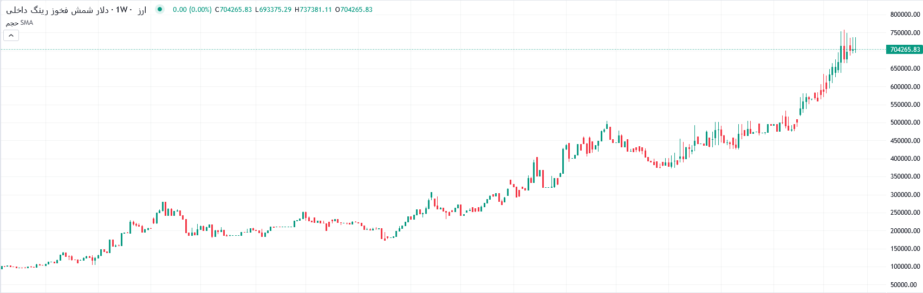
دلار کشف شده شمش فولاد خوزستان در بورس کالا

Slide 18
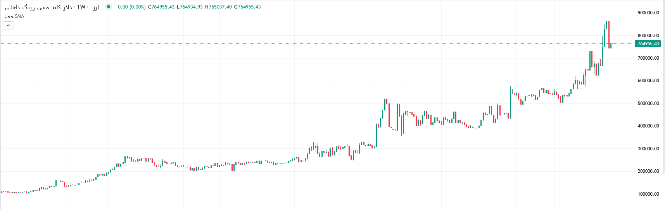
دلار کشف شده کاتد مس در بورس کالا

Slide 19
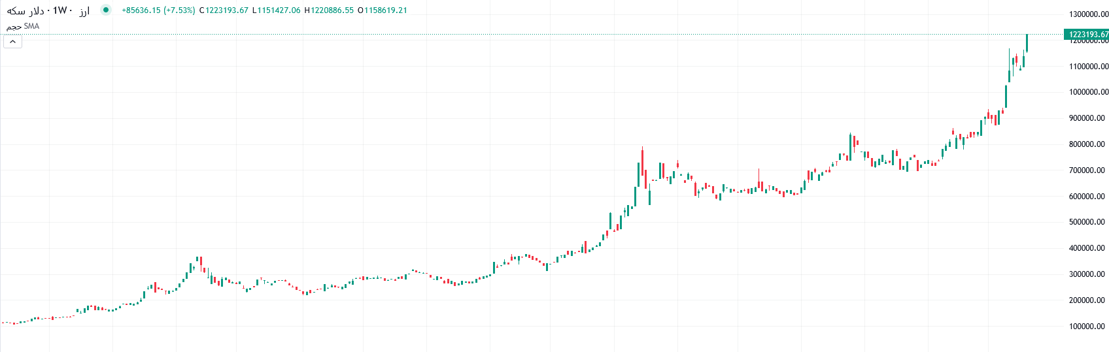
دلار کشف شده سکه امامی

Slide 20
بخش سوم
ملی صنایع مس ایران در بازار سرمایه

Slide 21
تغییرات قیمت نماد فملی
بازدهی از ابتدای سال | 41.25%
بازدهی هفته اخیر | 0.11%
بازدهی ماه اخیر | 9.27%

Slide 22
نسبت های قیمت به سود و قیمت به درآمد گذشته نگر

Slide 23
ارزش معاملات نماد فملی

Slide 24
میزان ورود پول در نماد فملی

Slide 25
بورس کالا – معاملات ماهانه
در نمودار بالا روند معاملات ماهانه کاتد مس در بورس کالا آورده شده است.
در ماه اسفند مجموعا 6000 تن تاکنون عرضه کاتد توسط شرکت ملی صنایع مس صورت گرفت و کل تقاضا به میزان 7520 تن بود و با میانگین قیمت 7918344 ریال معامله گردید.

Slide 26
بورس کالا - معاملات هفتگی
در هفته گذشته در بورس کالا معامله کاتد صورت نگرفت .

Slide 27
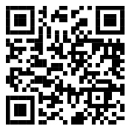
ایمیل: info@kimiafg.com
تماس: 58619000 - 21
دور نگار: 8047293 - 21

